Slide 1
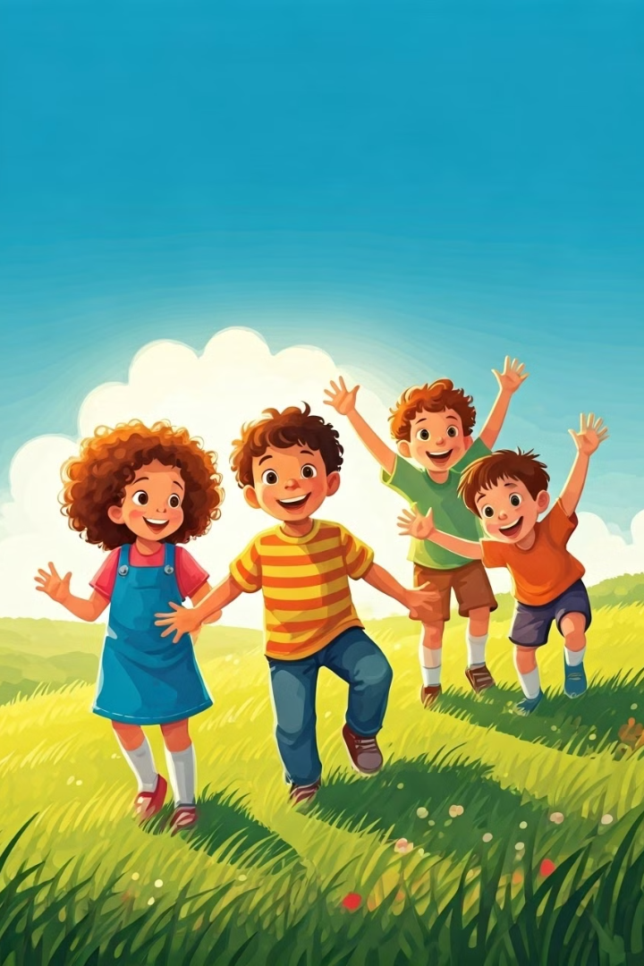

Η ημέρα αθλητισμού
Γιορτάζουμε την κίνηση και την υγεία.
by Vaso Tezapsidou

Slide 2

Τι είναι ο αθλητισμός;
Ο αθλητισμός είναι παιχνίδι και άσκηση.
1
Δυναμώνει τα σώματα
2
Κάνει τους φίλους χαρούμενους
Σας κάνει δυνατούς και υγιείς!
Μπορείτε να παίξετε μαζί!
3
Σας κάνει χαρούμενους!
Η άσκηση είναι διασκεδαστική!

Slide 3
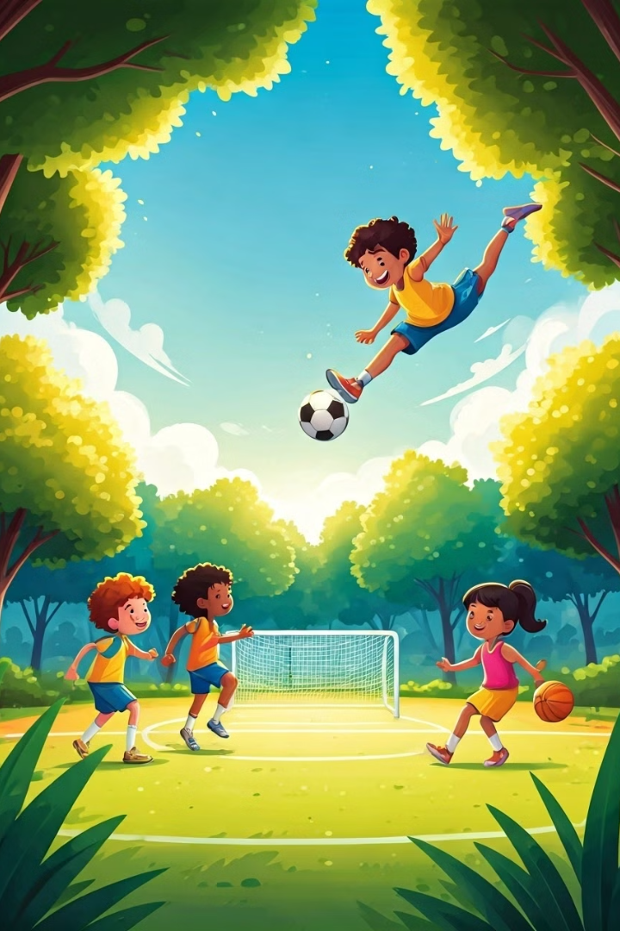
Τα οφέλη της άσκησης
Η άσκηση είναι ωφέλιμη για τα παιδιά.
Πιο δυνατά σώματα
Υγιής σκέψη
Καλύτερος ύπνος
Σας βοηθά να σκέφτεστε καλύτερα.
Μπορείτε να τρέχετε και να παίζετε περισσότερο.
Κοιμάστε πιο ήσυχα και ξυπνάτε χαρούμενοι.

Slide 4
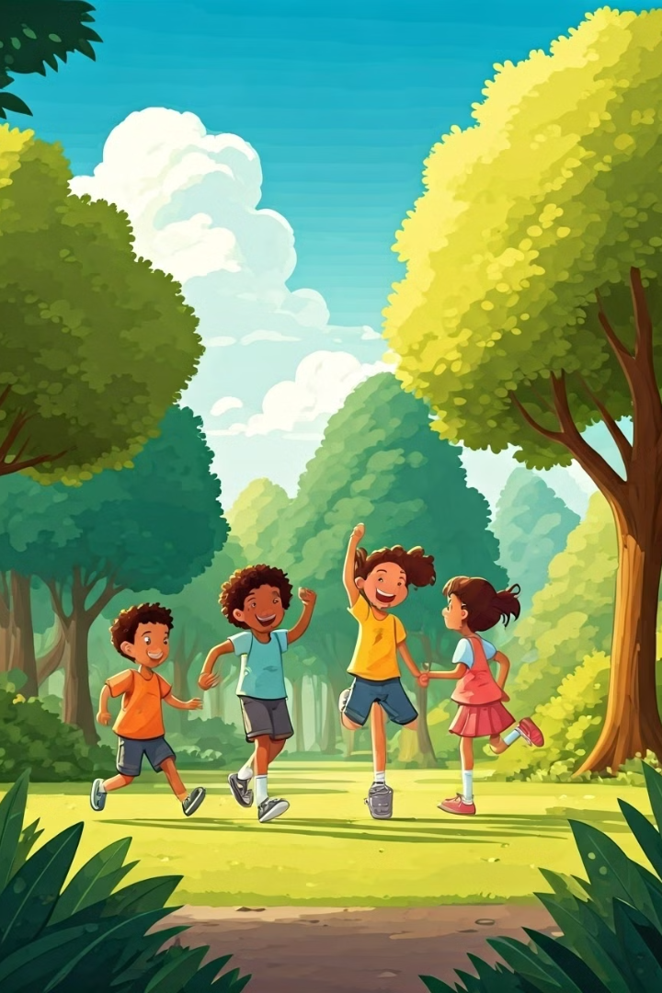
Παίζουμε και κινούμαστε
Δραστηριότητες για την ημέρα αθλητισμού.
Τρέξιμο
Παιχνίδι μπάλας
Τρέξτε γρήγορα και αφήστε την ενέργεια ελεύθερη.
Παίξτε με τους φίλους σας!
Χορός
Γυμναστική
Κινείστε το σώμα σας ρυθμικά.
Κάντε ασκήσεις με τα χέρια και τα πόδια.

Slide 5




Η σημασία της διασκέδασης
Η άσκηση πρέπει να είναι διασκεδαστική.
Χαμόγελα
Η άσκηση κάνει τους φίλους χαρούμενους.
Ομαδικότητα
Μπορείτε να παίζετε μαζί με άλλα παιδιά.
Διάσκεδαση
Παίξτε και γλεντήστε!

Slide 6
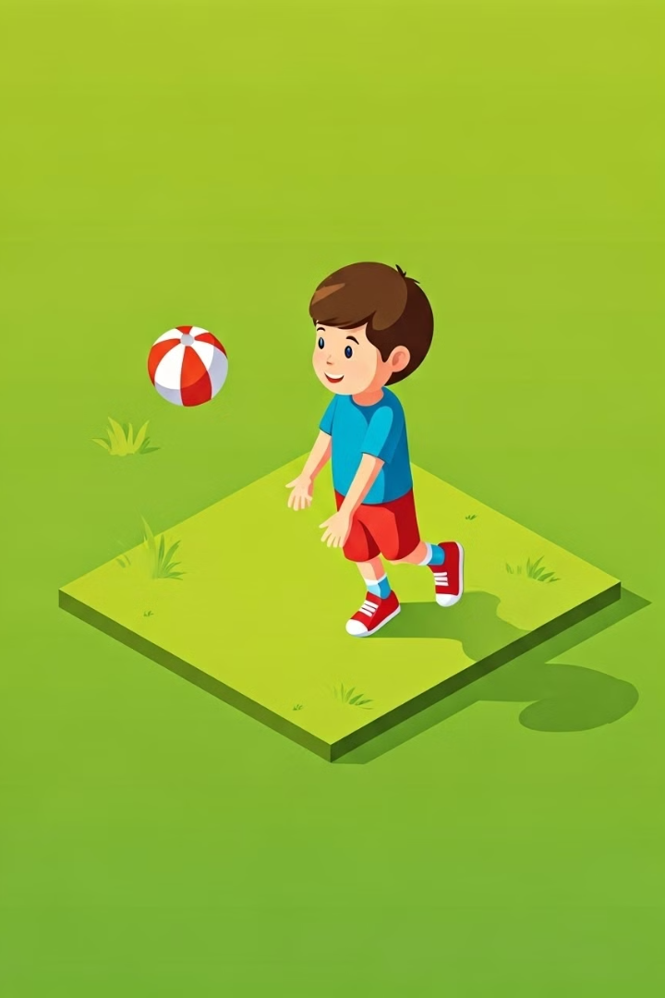
Συμπεράσματα
Η κίνηση και η άσκηση είναι σημαντικές.
1
Κάντε άσκηση
Παίξτε, τρέξτε και χορέψτε!
2
Φροντίστε το σώμα
Για να είστε υγιείς και χαρούμενοι.
3
Διασκεδάστε
Η άσκηση είναι διασκεδαστική.

